Slide 1



3-5
العلاقة بين الجمع الطرح
أ.أحـمـد الأحـمـدي @ahmad9963

Slide 2
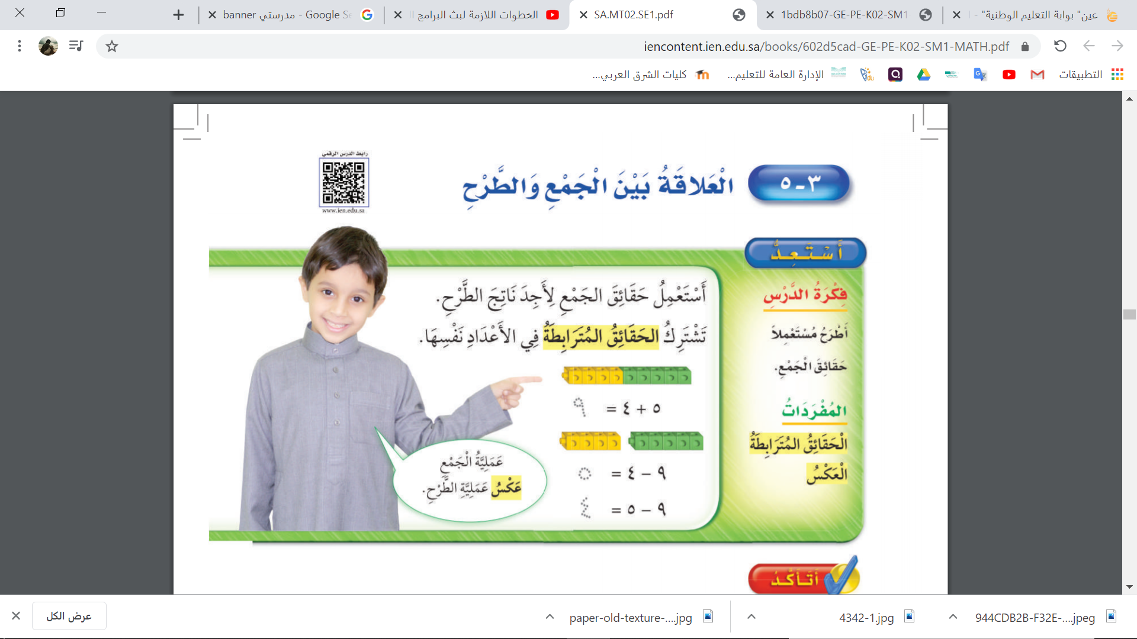
فكرة الدرس
أطرح مستعملا
حقائق الجمع.
المفردات
الحقائق المترابطة
العكس
أ.أحـمـد الأحـمـدي @ahmad9963

Slide 3
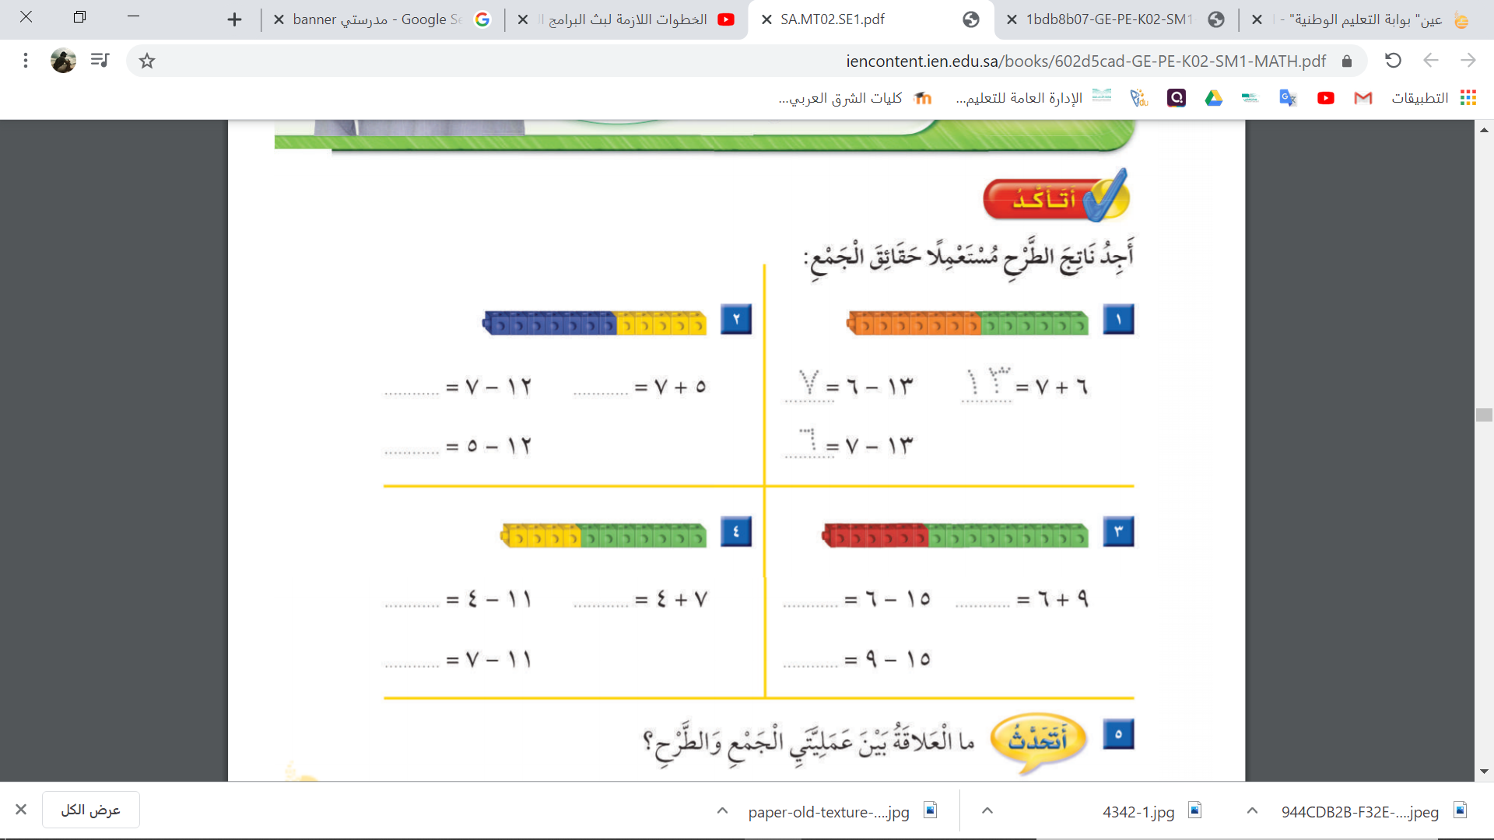

أ.أحـمـد الأحـمـدي @ahmad9963

Slide 4

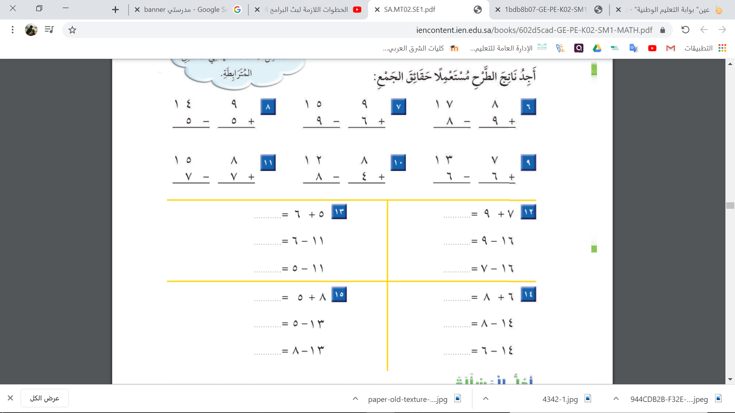
أ.أحـمـد الأحـمـدي @ahmad9963

Slide 5
أ.أحـمـد الأحـمـدي @ahmad9963

Slide 6
أ.أحـمـد الأحـمـدي @ahmad9963

Slide 7
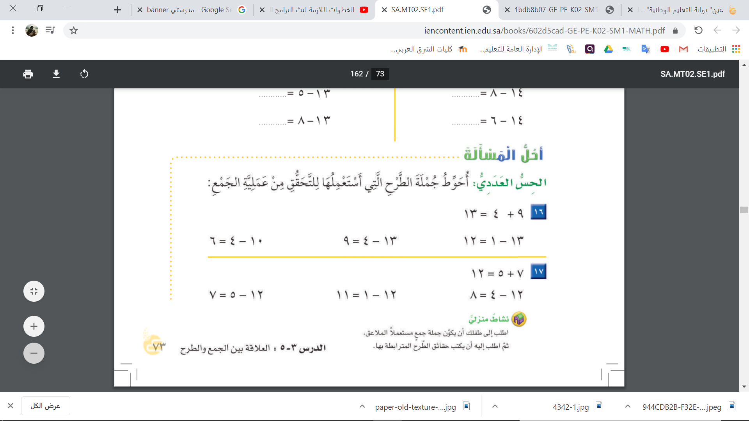
أ.أحـمـد الأحـمـدي @ahmad9963

